Slide 1

ДАВЛЕНИЕ
ТВЕРДОГО ТЕЛА

Slide 2

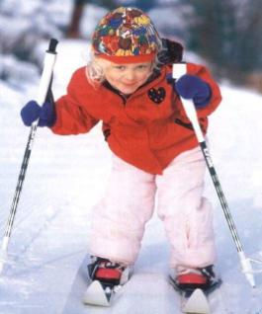
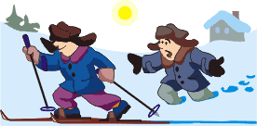
Заголовок слайда
Почему человек на лыжах проваливается в снег меньше, чем без лыж?
Текст слайда
Давление зависит от значения площади, на которую действует сила.
Чем меньше площадь, тем больше давление

Slide 3
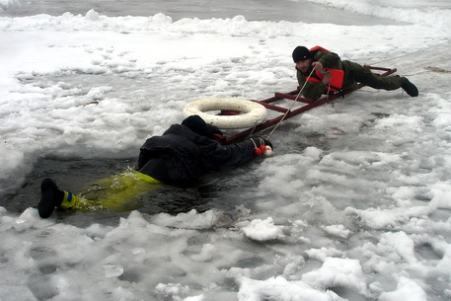

Slide 4

Давление зависит от значения силы, которая действует на поверхность.
Чем больше сила, тем больше давление

Slide 5
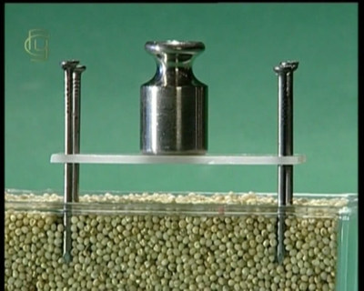

Slide 6
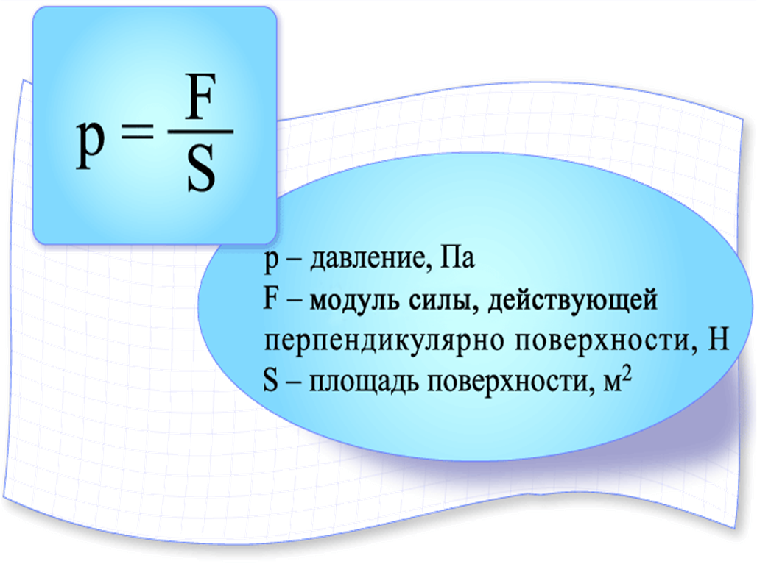
Величина , равная отношению силы , действующей перпендикулярно поверхности к площади этой поверхности, называется давлением.

Slide 7
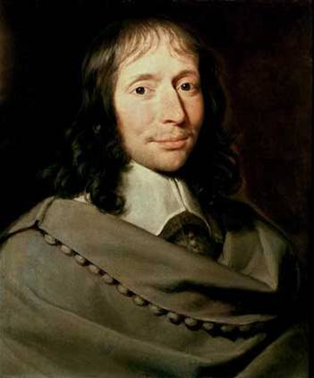
Паскаль Блез ( 1623-1662 гг.)
За единицу давления 1 Паскаль принимают такое давление ,которое производит сила в 1 Ньютон , действующая на поверхность 1 м² перпендикулярно этой поверхности.

Slide 8
Экспериментальное задание:
Определите давление, который оказывает деревянный брусок на поверхность стола.
План выполнения:
С помощью динамометра измерим вес бруска.
Измерим линейкой длину и ширину бруска. Вычислим площадь грани. Выразим ее в квадратных метрах.
1 см²= 0,0001 м²
Вычислим давление бруска на поверхность стола по формуле .

Slide 9
Результаты эксперимента
 | 1 ряд | 2 ряд | 3 ряд
Вес бруска, Н
Площадь грани, м²
Давление,
Па
Вывод:

Slide 10
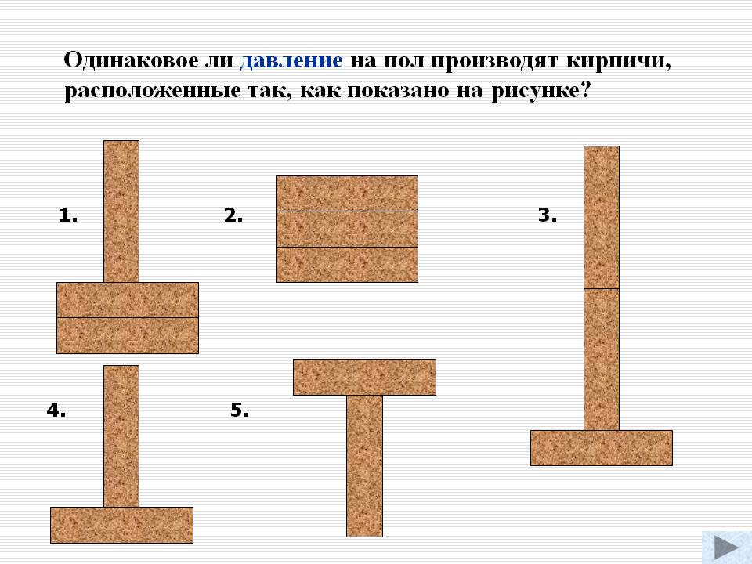

Slide 11
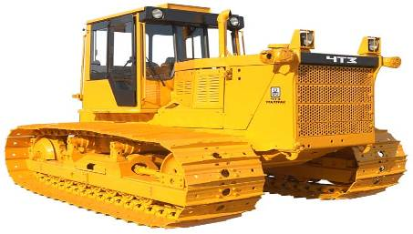
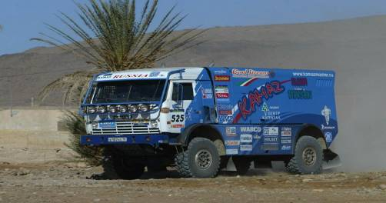
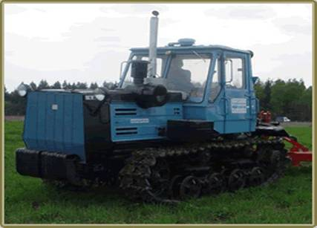
Для чего у тракторов делают широкие гусеницы?

Slide 12
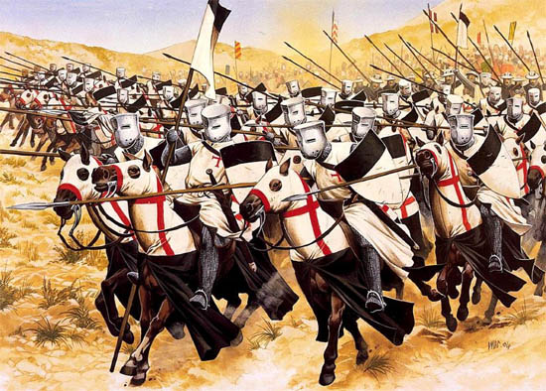
Почему вовремя битвы Александра Невского на Чудском озере (ледовое побоище) тевтонские рыцари, имевшие большое преимущество в силах и тяжелом вооружении, быстрее уходили под воду и проиграли сражение легким конным дружинам?

Slide 13
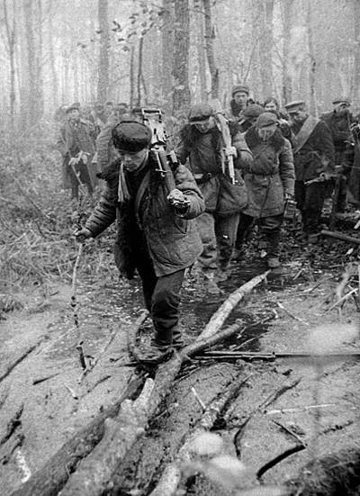
В кинофильме «Освобождение» показано, как во время Великой отечественной войны при наступлении наших войск в белорусских лесах для проезда по заболоченным местам солдаты делали настил из хвороста, бревен и досок и другого подручного материала. С какой целью это делалось?.

Slide 14
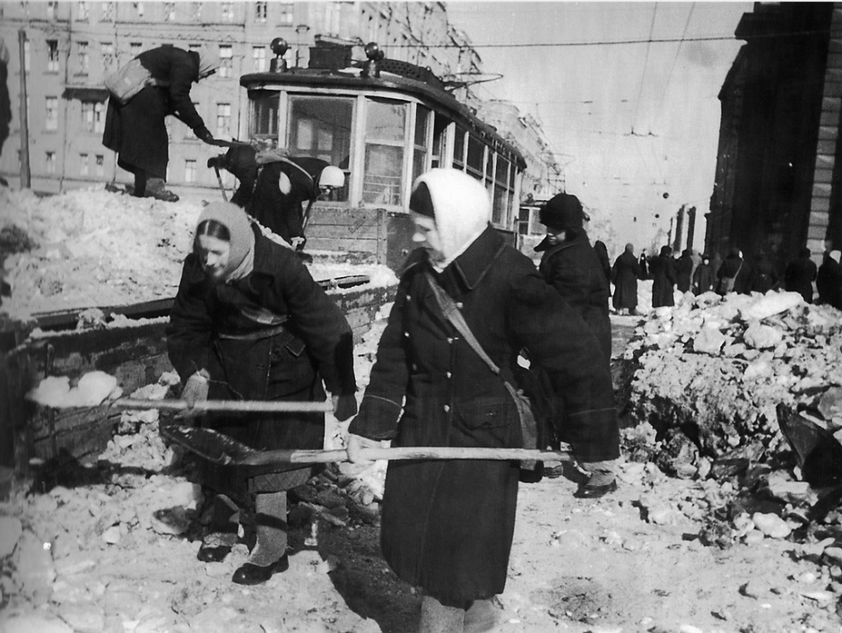
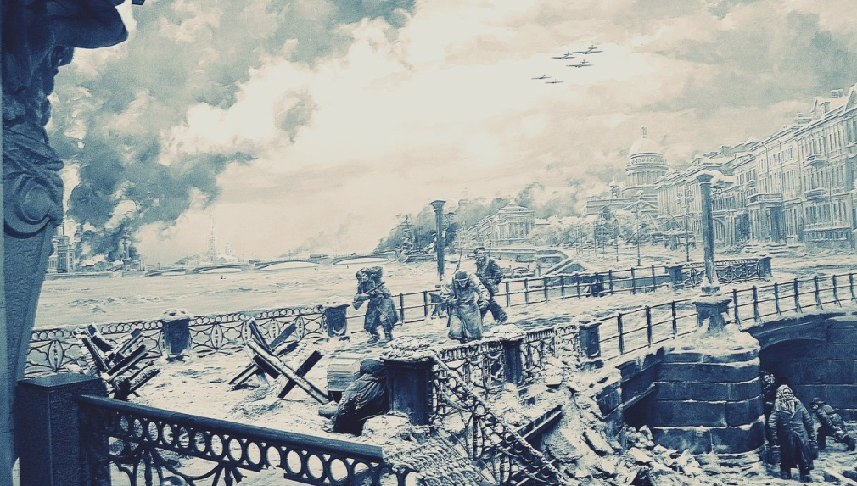
Блокада Ленинграда
Длилась с 8 сентября 1941 года
по 27 января 1944 года - 872 дня.

Slide 15
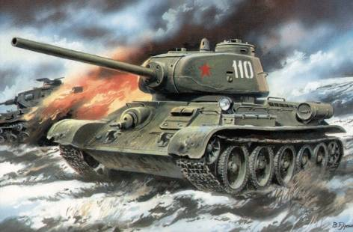
Решение задач
Определите давление танка на землю, если масса танка 31,4 тонны, а площадь гусениц 3 м² .

Slide 16
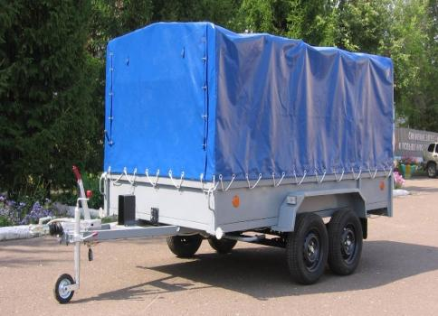
Двухосный прицеп с грузом имеет массу 2,5т. Определите давление , оказываемое прицепом на дорогу ,если площадь соприкосновения каждого колеса с № 456
дорогой равна 125 см² .

Slide 17
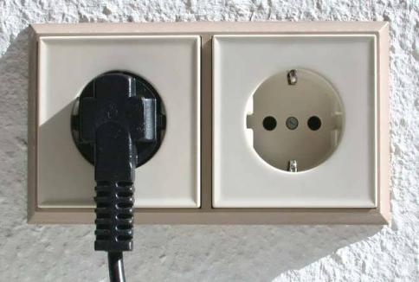
Розетки прессуют из специальной массы , действуя на неё с силой 37,5 кН. Площадь розетки 0,0075 м² . Под каким давлением прессуется розетка?

